Slide 1
Cat Diagnostic
SIB Dicoding X Kampus Merdeka Batch 3
C22-148

Slide 2
OUR TEAM
Ahmad
Tina
Universitas Dian Nuswantoro
Politeknik Elektronika Negeri Surabaya
Bagas
Universitas Islam Sultan Agung
Halim
STMIK Widya Pratama

Slide 3
Topics
01
02
03
04
05
Apa itu
Cat Diagnostic?
Latar Belakang
Target Pengguna & Fitur Unggulan
Desain Aplikasi
Demo Aplikasi

Slide 4
01
Latar Belakang

Slide 5
Latar Belakang
Kucing adalah salah satu hewan kesayangan karena fisik dan tingkahnya yang menggemaskan. Oleh karena itu, kami membuat aplikasi bernama Cat Diagnostic. Dengan begitu para pemelihara kucing dapat melakukan penanganan atau pengobatan yang tepat.

Slide 6
02
Apa itu Cat Diagnostic?

Slide 7
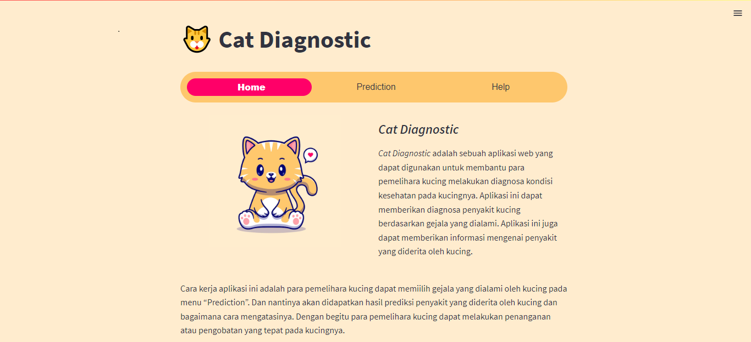
Apa itu Cat Diagnostic?
Cat Diagnostic adalah aplikasi yang digunakan untuk mendeteksi penyakit pada kucing

Slide 8
03
Target Pengguna & Fitur Unggulan

Slide 9
Target Pengguna Aplikasi
Aplikasi ini dibuat untuk Pecinta Kucing
Target Pengguna Aplikasi Cat diagnostic adalah para pemelihara dan pecinta kucing

Slide 10
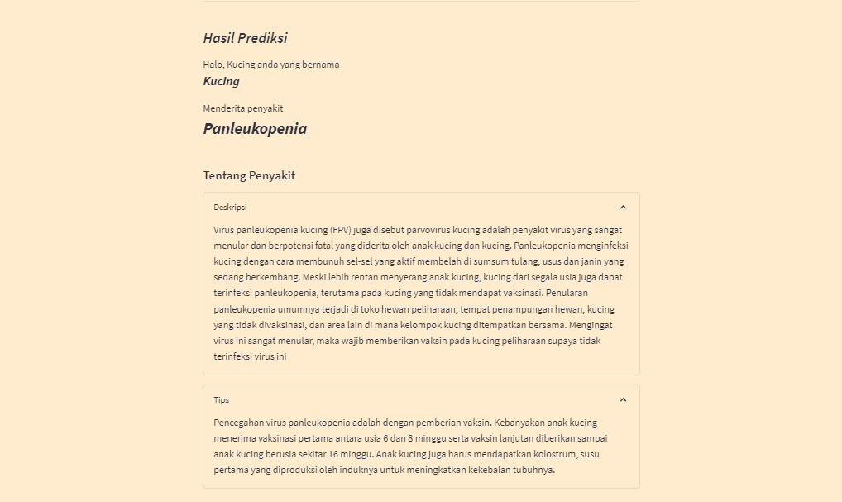
Fitur Unggulan Aplikasi
Aplikasi kami tidak hanya memberikan hasil diagnosa penyakit, namun juga memberikan penjelasan mengenai penyakit yang diidap si kucing dan tips pencegahannya

Slide 11
04
Desain

Slide 12
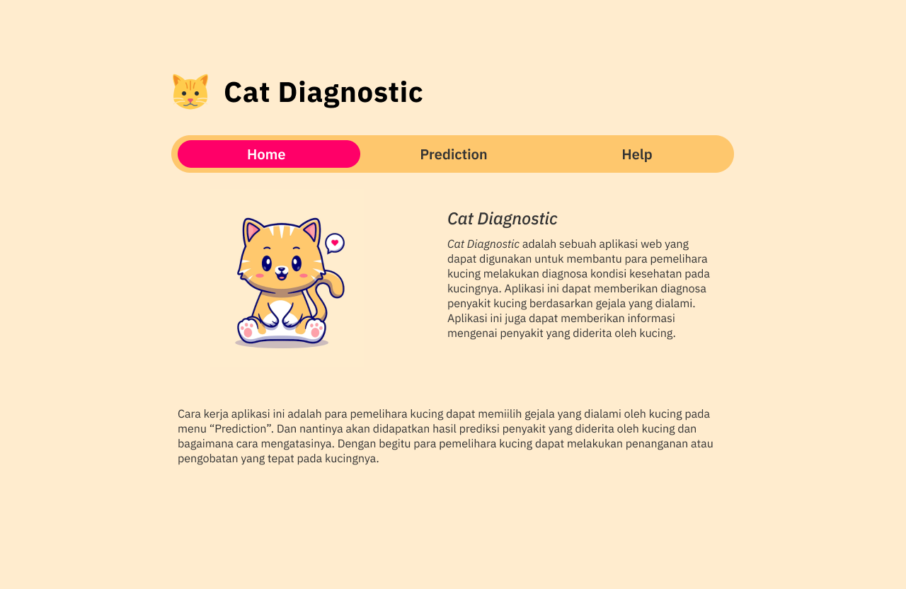
Desain Awal Aplikasi
Home Page
Pada home page berisi tentang aplikasi cat diagnostic dan cara kerja aplikasi cat diagnostic

Slide 13
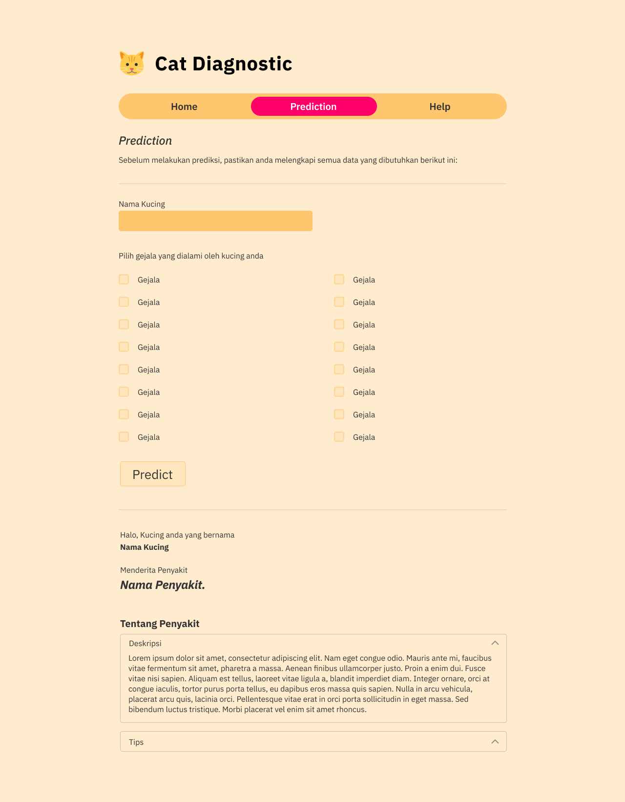
Desain Awal Aplikasi
Prediction Page
Pada prediction page pengguna bisa memasukan nama kucing dan memilih gejala yang dialami si kucing. Dalam prediction page juga akan memunculkan hasil diagnosa penyakit kucing, penjelasan penyakit, dan tips pencegahannya

Slide 14
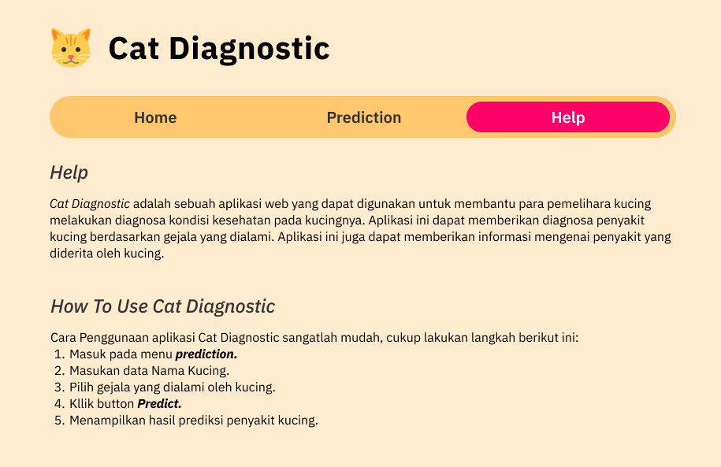
Desain Awal Aplikasi
Help Page
Pada help page berisi tentang aplikasi cat diagnostic dan step by step menggunakan aplikasi cat diagnostic

Slide 15
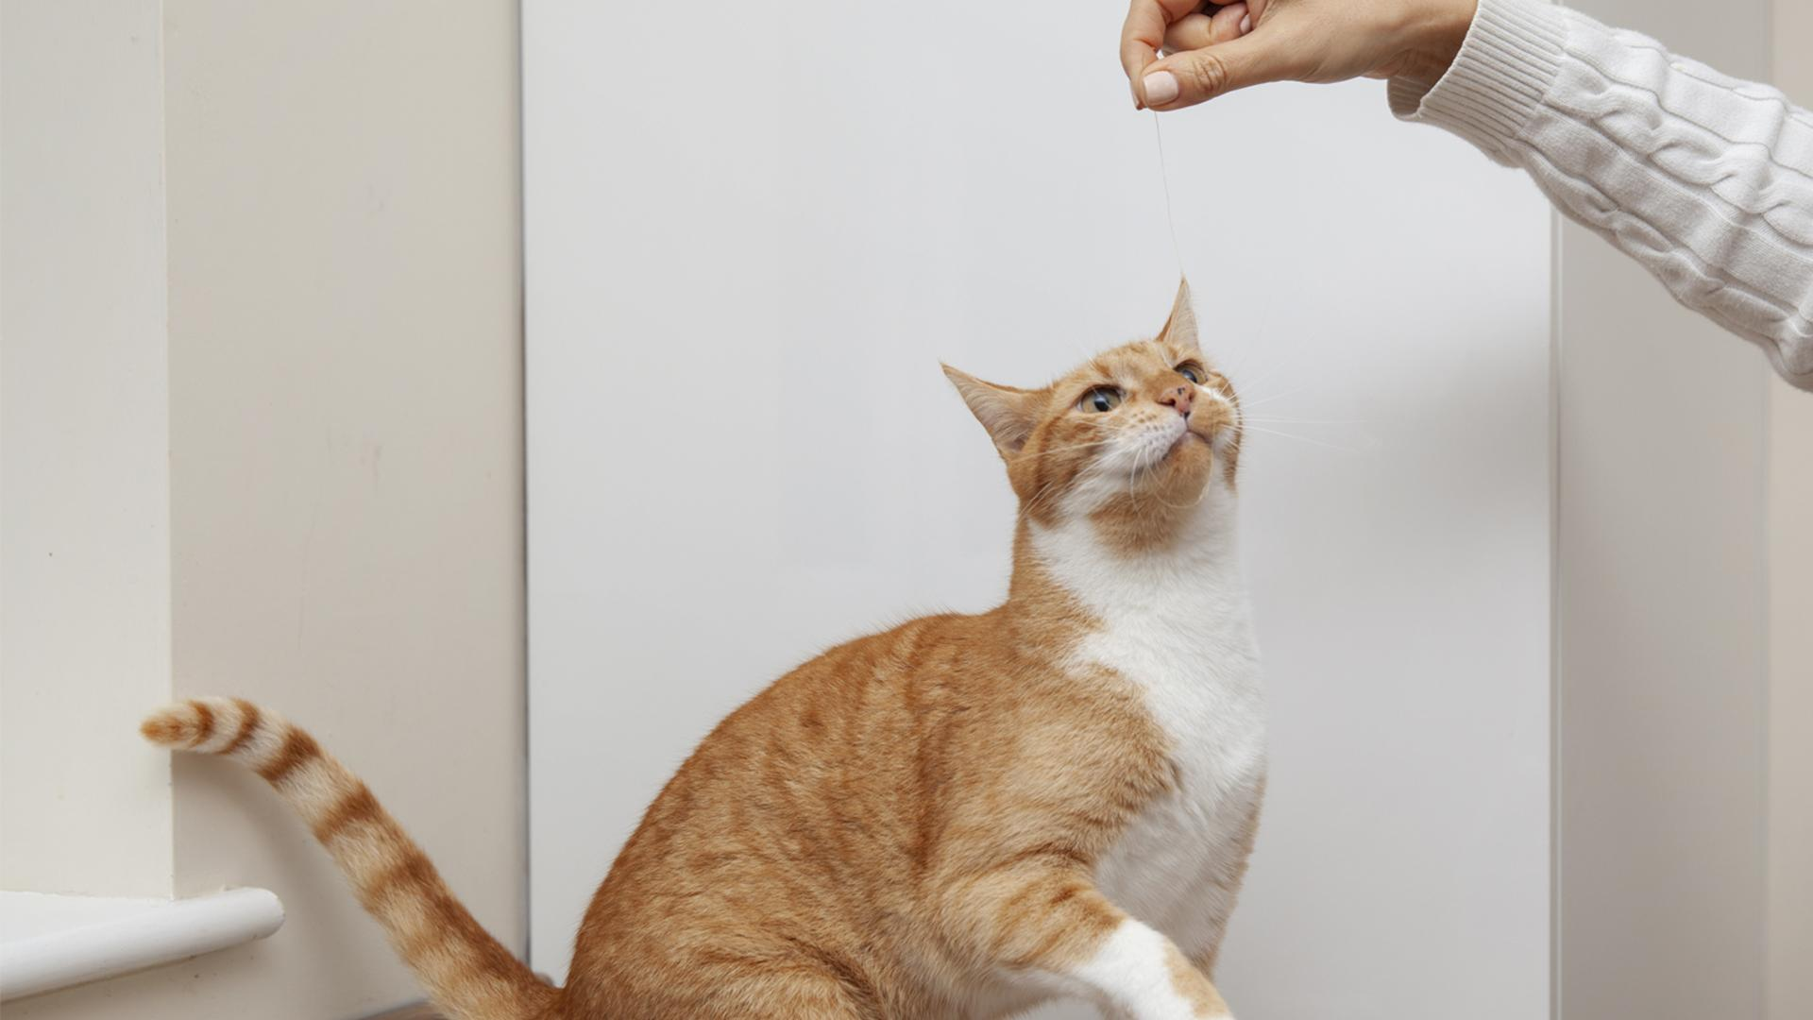
Tampilan Aplikasi
Pada Tahap Final

Slide 16
Home Page

Slide 17
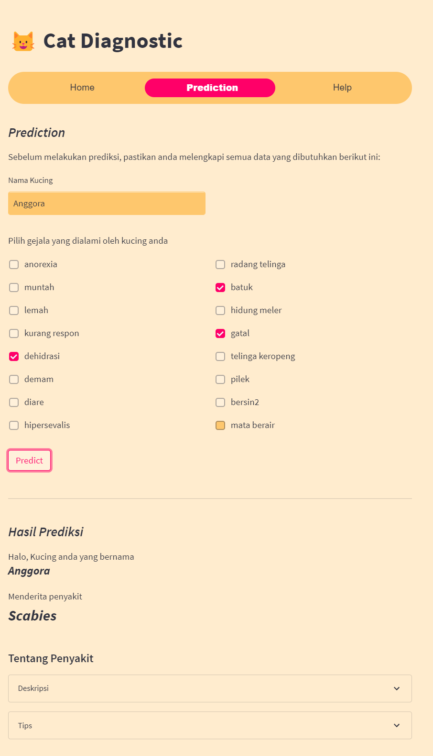
Prediction Page

Slide 18
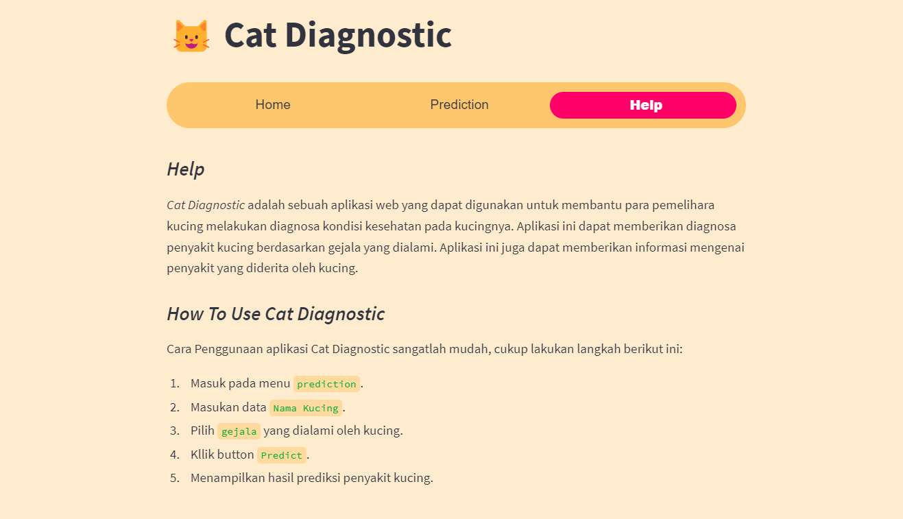
Help Page

Slide 19
05
Demo Aplikasi

Slide 20
THANK
YOU

